Slide 1
Inf2vec: Latent Representation Model for Social Influence Embedding Inf2vec:社会影响嵌入的潜在表示模型
Shanshan Feng, Gao Cong, Arijit Khan, Xiucheng Li, Yong
Liu, Yeow Meng Chee
ICDE 2018

Slide 2
介绍
研究对象：Based on users’ online behaviors, we aim at learning parameters to reflect the social influence.
现有模型问题：However, due to the sparsity of propagation observations, these methods cannot effectively estimate the influence parameters for all the edges, especially for the edges without sufficient observed propagations.
提出的方法：Instead of directly estimating propagation probability of each edge, we attempt to learn representation of each node, such that the social influence is reflected by the representations of nodes in a latent low-dimensional space.
具体模型：we develop a new representation model called Inf2vec to learn social influence embedding.
First, we employ local influence propagation neighborhood.
Second, we consider the similarity of user interest.
Notes:
局部邻域影响 和 全局用户相似性 来学习影响参数。

Slide 3
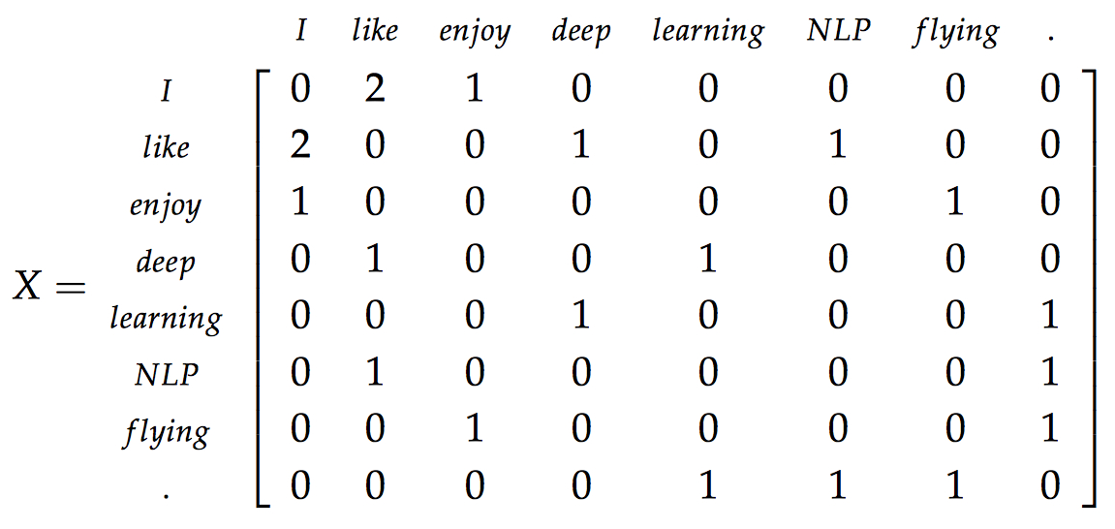
Word2vec
两个关系：
一、词语上下文关系（局部邻域影响）
I enjoy flying
I like NLP
I like deep learning
二、词语相似性(全局相似性 )
enjoy 和 like 之间存在相似性

Slide 4
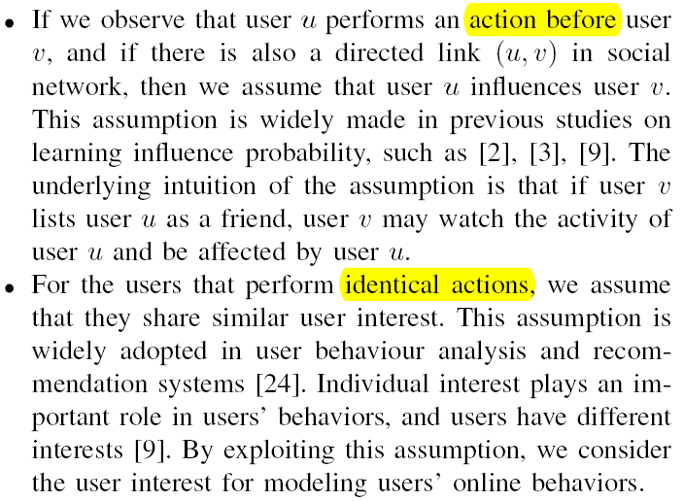
两个假设
Two assumptions
1、用户影响假设
2、相同操作用户具有相似性
Notes:
如果我们观察到用户u在用户v之前执行了一个动作，并且如果在社交网络中也有一个有向链接（u，v），那么假设用户u影响用户v。 该假设的原因是，如果用户v将用户u列为朋友，则用户v可以观看用户u的活动并受用户u的影响。
对于执行相同操作的用户，假设他们共享相似的用户兴趣。

Slide 5
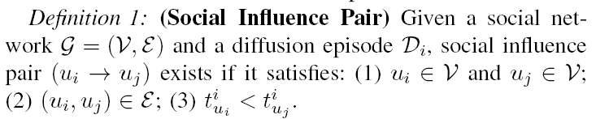
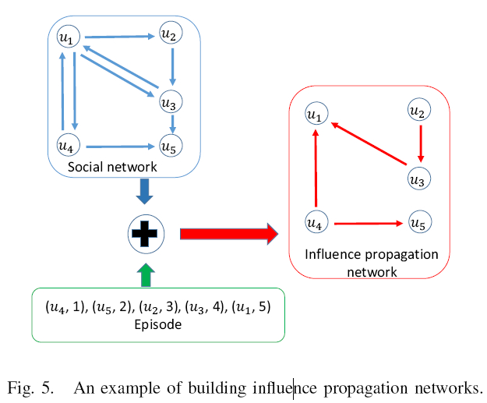
Social Influence Pair
Influence Propagation Network
Notes:
如果存在<ui,uj>，且ui发生的时间在uj发生之前，则存在社会影响力对。
影响力传播网络: 网络包含5个用户：u1，u2，u3，u4，u5。 episode包含用户动作及时间。
基于社交网络和episode数据，我们提取所有社交影响对。
例如，由于用户u4在用户u5之前执行动作，我们可以获得社交影响对（u4→u5）。 同样，我们获得了其他三个社会影响对：{（u2→u3），（u4→u1），（u3→u1）}。 通过结合这些影响对(pair)，我们可以获得影响力传播网络(右边的这个)。

Slide 6
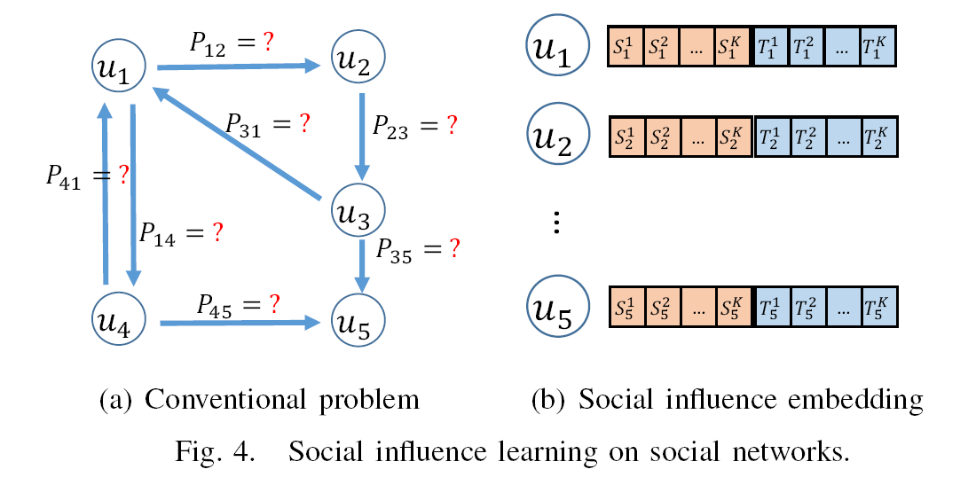
Social Influence Embedding
4a是传统的研究方向
用户u有两个向量：
Su 表示影响其他用户的能力
Tu表示受其他用户影响的趋势
Notes:
根据 局部邻域影响 学习

Slide 7
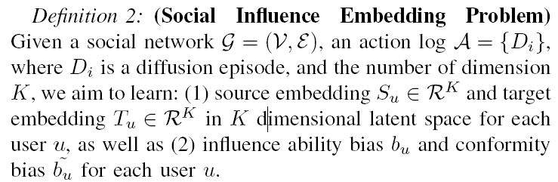
Global Property
为了更好地模拟社会影响：
学习每个用户u的影响他人 Su和受影响能力Tu
每个用户u的影响能力偏差bu和一致性偏差~bu
影响能力偏差 反映了用户u影响他人的整体能力
一致性偏差 反映了用户倾向于受到他人的影响
Notes:
在社会影响力分析中，我们需要考虑每个用户的全局属性。 一方面，直观地说，一些用户，如电影明星和政治家，在社交网络中比普通用户更有影响力。 另一方面，一些用户更倾向于受到他人的影响

Slide 8
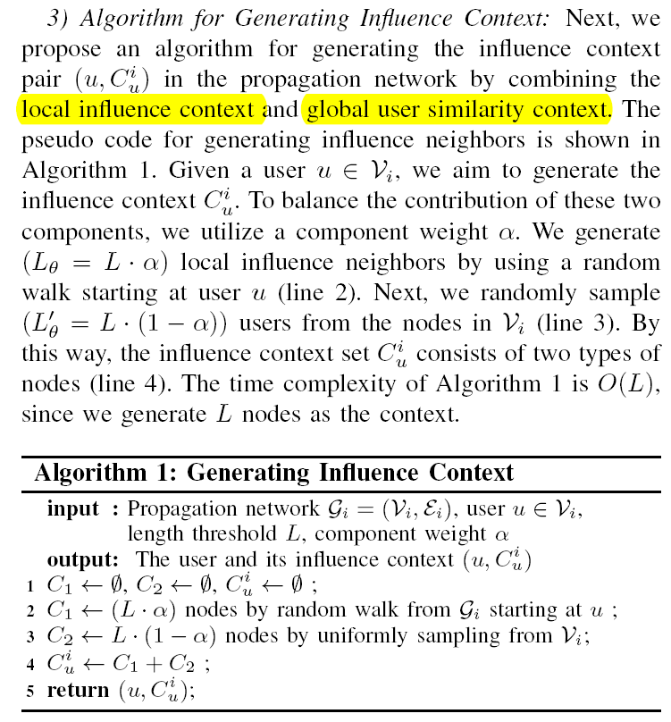
Algorithm for Generating Influence Context
第二行采用随机游走的方式计算Local Influence Context
第三行采用随机抽样的方式获得全局用户相似context，以a和1-a的权重相加
Notes:
给定影响传播网络Gi和用户u，生成影响上下文集合C，其包含可能受用户u影响的用户。 利用带有重启策略的随机游走来生成C。 从用户u开始，它随机选择一个邻居访问。 基于当前访问的用户，它随机采样该用户的一个邻居以进行下一次访问。 在每一步中，它都有可能返回到用户u，重启率为0.5。为了限制C的大小，我们使用长度阈值Lθ。 当达到Lθ时，随机游走过程停止。

Slide 9
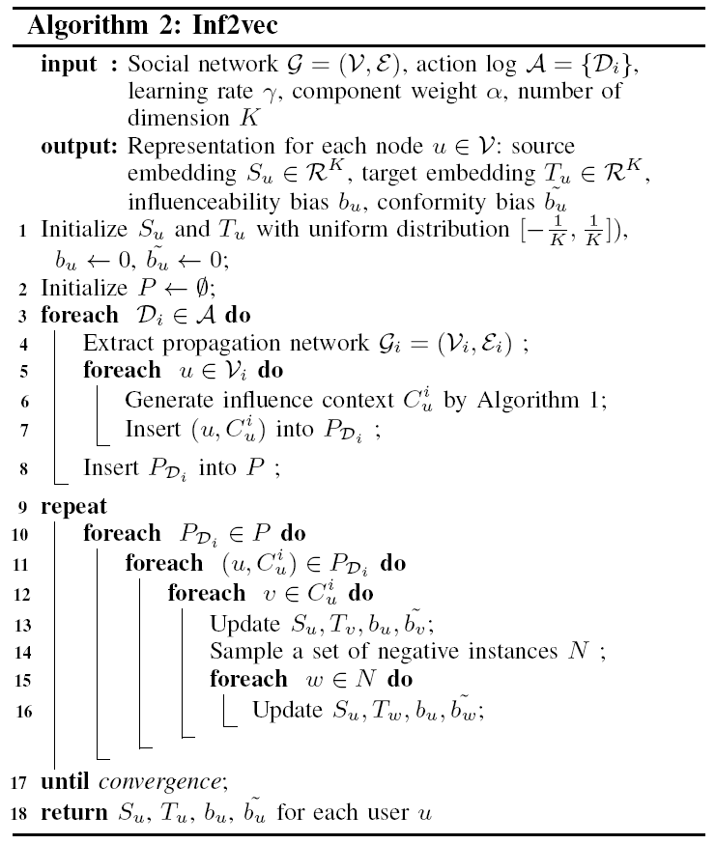
Inf2Vec算法
第一部分（第3-8行）根据算法一 生成影响上下文。
第二部分（第9-17行）根据生成的影响上下文学习参数，通过负抽样进行更新，这里用到了SGD和梯度下降。

Slide 10
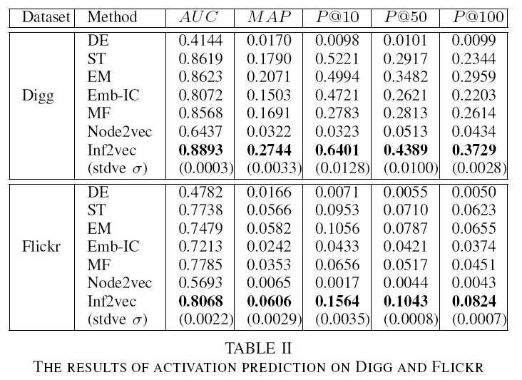
实验结果
Digg: http://socialcomputing.asu.edu/datasets/Digg
Flickr: https://snap.stanford.edu/data/web-flickr.html
Notes:
预测用户被激活的概率

Slide 11
实验结果
本文研究了社会影响嵌入问题，即用隐向量表示每个用户。
在搜作者Shanshan Feng的时候，在 dblp发现了17年的这篇AAAI，这篇文章主要是将 word2vec 的方法应用到了 POI 预测，就是把一个 POI 当成 word2vec 中的一个 word。

